Slide 1
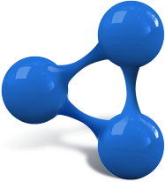


Uma Abordagem para Publicação de Visões RDF de Dados Relacionais
UNIVERSIDADE FEDERAL DO CEARÁ
DEPARTAMENTO DE COMPUTAÇÃO
MESTRADO EM CIÊNCIA DA COMPUTAÇÃO
Luís Eufrasio Teixeira Neto
luiseufrasio@gmail.com
Orientadora: Vânia Maria Ponte Vidal
Co-orientador: José Maria da Silva Monteiro Filho
MDCC – UFC
Notes:
Semantic Web Data Mashup (SWDM): Um Framework para Construção de Linked Data Mashups.
Usando Tecnologias da Web Semântica para Construção e Execução de Mashups de Dados
Usando tecnologias da Web Semântica para construção de mashups de dados
Usando Tecnologias da Web Semântica para Construção e Execução de Mashups de Dados
Um ambiente para execução de mashup de dados sobre Linked Data

Slide 2
“Somewhere, something incredible is waiting to be known.”
Carl Sagan

Slide 3
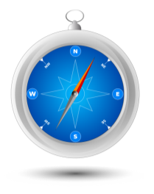
Agenda
Introdução
Fundamentação Teórica
Trabalhos Relacionados
Assertivas de Correspondência
Abordagem Proposta
RBA – R2RML By Assertions
Conclusão e Trabalhos Futuros

Slide 4
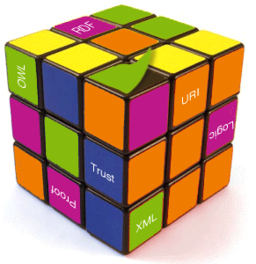
1. Introdução
Uma Abordagem para Publicação de Visões RDF de Dados Relacionais

Slide 5

Bancos de Dados Relacionais

Slide 6
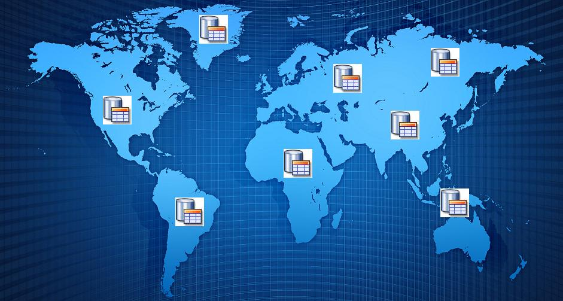
Bancos de Dados Relacionais

Slide 7



Slide 8


Slide 9
RDB2RDF

Slide 10

RDB2RDF

Slide 11
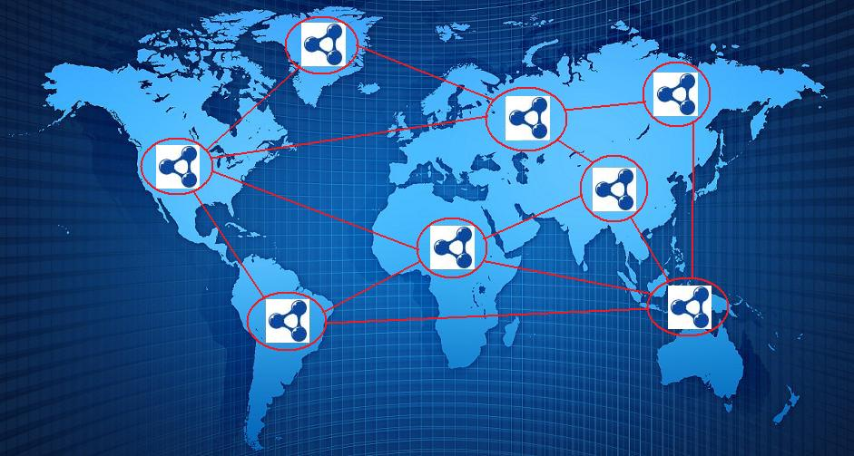
Linked Data

Slide 12
Conceitos básicos
Linked Data é um conjunto de melhores práticas para publicação e consumo de dados estruturados na Web, permitindo estabelecer ligações entre itens de diferentes conjuntos de dados para formar um único espaço de dados global [HEATH; BIZER, 2011].
RDF – Modelo de dados simples, expressivo, extensível e que permite interligar itens de diferentes fontes de dados.
URI (ou IRI) – Usado como mecanismo de nome global.
SPARQL – a linguagem de consulta recomendada pela W3C para recuperar e manipular dados em RDF.

Slide 13
Conceitos básicos
Mapeamentos RDB2RDF são ... [HEATH; BIZER, 2011].
R2RML – Linguagem ... .

Slide 14
Estudo de Caso
Banco de Dados Relacional Fonte
ISWC_REL (Banco de Publicações e Autores)
Objetivo:
Publicar os dados relacionais na forma de um grafo RDF utilizando vocabulários conhecidos.

Slide 15
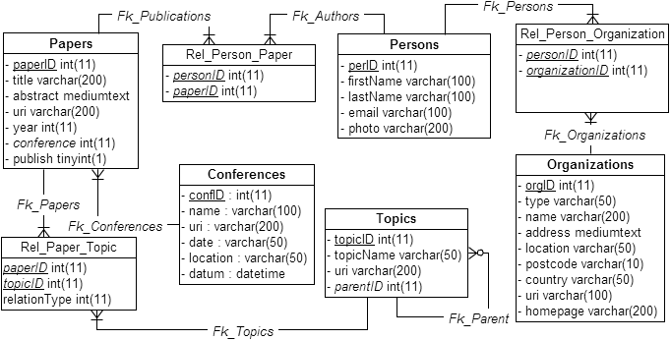
Esquema Relacional ISWC_REL

Slide 16

Problema
Muitas ferramentas atuais utilizam linguagens próprias para construção dos mapeamentos RDB2RDF.
Usabilidade é um aspecto importante no cenário de geração de mapeamentos, porém as ferramentas não disponibilizam interfaces amigáveis para criação dos mapeamentos.
Muitas publicações não usam as melhores práticas, pois não seguem nenhum processo formal.
Resolver problemas de heterogeneidade entre esquemas relacionais e esquemas RDF é um grande desafio.

Slide 17
Contribuições
Processo em três etapas para publicação dos dados relacionais [VIDAL et al., 2014].
Arquitetura de três camadas para geração de mapeamentos customizados RDB2RDF.
Formalização dos mapeamentos customizados por meio de Assertivas de Correspondência
Especificação e implementação de uma ferramenta gráfica para apoiar a execução do processo [NETO et al., 2013].

Slide 18
2. Fundamentação Teórica
Uma Abordagem para Publicação de Visões RDF de Dados Relacionais

Slide 19
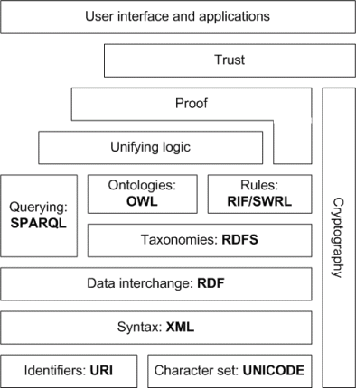
Web Semântica
Informações na web sendo processadas por máquinas
e não somente por humanos.
Embora sua história tenha
iniciado no começo dos anos 90,
somente em 2001 seus
conceitos básicos foram
padronizados pela W3C.
Arquitetura da Web
Semântica na forma de “pilha”
de camadas.

Slide 20

Resource Description Framework (RDF)
Framework para representar informações na Web de forma flexível.
Principal modelo de dados utilizado nas aplicações da Web Semântica.
O Poder do RDF está na sua simplicidade.
Triplas compostas de: sujeito, predicado (ou propriedade) e objeto (s, p, o)

Slide 21
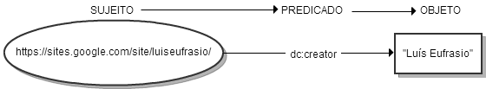
RDF – Exemplo de um Grafo
“A página Web https://sites.google.com/site/luiseufrasio/ foi criada por Luís Eufrasio.”

Slide 22
RDF - Sintaxes
RDF/XML:
<?xml version="1.0"?>
<rdf:RDF xmlns:rdf="http://www.w3.org/1999/02/22-rdf-syntaxns#"
xmlns:dc="http://purl.org/dc/elements/1.1/">
<rdf:Description
rdf:about="https://sites.google.com/site/luiseufrasio/">
<dc:creator>Luís Eufrasio</dc:creator>
</rdf:Description>
</rdf:RDF>
Turtle:
@prefix dc: <http://purl.org/dc/elements/1.1/> .
<https://sites.google.com/site/luiseufrasio/> dc:creator "Luís Eufrasio" .

Slide 23

RDF Schema (RDFS)
Estende o vocabulário RDF Core.
Possibilita a criação de novas classes e propriedades.
rdfs:Class e rdfs:Property
Permite a definição de domínios e imagens.
rdfs:domain e rdfs:range

Slide 24

Web Ontology Language (OWL)
Mais expressiva que XML, RDF e RDFS.
Três Sublinguagens:
OWL Lite
OWL DL
OWL Full
Recomendada pela W3C para
processamento de dados por aplicações.

Slide 25
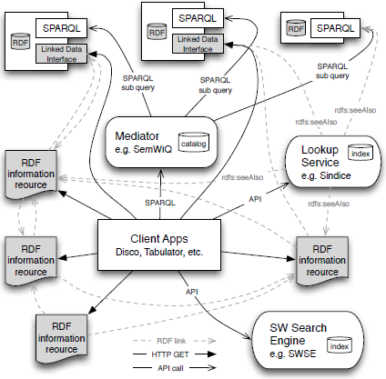
Infraestrutura de Linked Data

Slide 26
RDB to RDF Mapping Language (R2RML)
Linguagem para criação de mapeamentos customizados de bancos de dados relacionais para datasets RDF (DAS et al., 2012 ).
Entrada:
Um banco de dados relacional.
Saída:
Um dataset RDF.

Slide 27
R2RML
Mapeamentos R2RML referenciam tabelas lógicas.
Uma tabela lógica pode ser:
Uma tabela relacional,
Uma visão relacional, ou
Uma consulta SQL (visão R2RML)

Slide 28
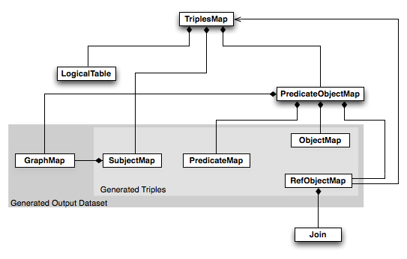
R2RML – Visão Geral

Slide 29
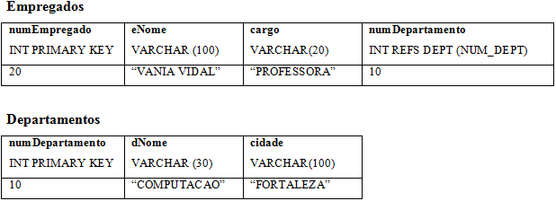
R2RML – Exemplo

Slide 30
R2RML – Exemplo
Triplas que serão geradas:
<http://www.exemplo.com/empregado/20> rdf:type ex:Empregado .
<http://www.exemplo.com/empregado/20> ex:nome "VANIA VIDAL" .
<http://www.exemplo.com/empregado/20>
ex:departamento <http://www.exemplo.com/departamento/10> .
<http://www.exemplo.com/departamento/10>
rdf:type ex:Departmento .
<http://www.exemplo.com/departamento/10>
ex:nome "COMPUTACAO" .
<http://www.exemplo.com/departamento/10>
ex:local "FORTALEZA" .
<http://www.exemplo.com/departamento/10>
ex:quantidadeEmpregados 1 .

Slide 31
R2RML – Exemplo
Triplas que serão geradas:
<http://www.exemplo.com/empregado/20> rdf:type ex:Empregado .
<http://www.exemplo.com/empregado/20> ex:nome "VANIA VIDAL" .
<http://www.exemplo.com/empregado/20>
ex:departamento <http://www.exemplo.com/departamento/10> .
<http://www.exemplo.com/departamento/10>
rdf:type ex:Departmento .
<http://www.exemplo.com/departamento/10>
ex:nome "COMPUTACAO" .
<http://www.exemplo.com/departamento/10>
ex:local "FORTALEZA" .
<http://www.exemplo.com/departamento/10>
ex:quantidadeEmpregados 1 .

Slide 32
R2RML – Exemplo
@prefix rr: <http://www.w3.org/ns/r2rml#>.
@prefix ex: <http://www.exemplo.com/ns#>.
<#TriplesMap1>
rr:logicalTable [ rr:tableName "Empregados" ];
rr:subjectMap [
rr:template "http://www.exemplo.com/empregado/{numEmpregado}";
rr:class ex:Empregado;
];
rr:predicateObjectMap [
rr:predicate ex:nome;
rr:objectMap [ rr:column "eNome" ];
].

Slide 33
R2RML – Exemplo
Triplas que serão geradas:
<http://www.exemplo.com/empregado/20> rdf:type ex:Empregado .
<http://www.exemplo.com/empregado/20> ex:nome "VANIA VIDAL" .
<http://www.exemplo.com/empregado/20>
ex:departamento <http://www.exemplo.com/departamento/10> .
<http://www.exemplo.com/departamento/10>
rdf:type ex:Departmento .
<http://www.exemplo.com/departamento/10>
ex:nome "COMPUTACAO" .
<http://www.exemplo.com/departamento/10>
ex:local "FORTALEZA" .
<http://www.exemplo.com/departamento/10>
ex:quantidadeEmpregados 1 .

Slide 34
R2RML – Exemplo
<#DepartamentoTableView> rr:sqlQuery """
SELECT numDepartamento, dNome, cidade,
(SELECT COUNT(*)
FROM Empregados e
WHERE e.numDepartamento = d.numDepartamento
) AS qtdEmpregados
FROM Departamentos d;
""".

Slide 35
R2RML – Exemplo
<#TriplesMap2>
rr:logicalTable <#DepartamentoTableView>;
rr:subjectMap [
rr:template
"http://www.exemplo.com/departamento/{numDepartamento}";
rr:class ex:Departmento;
];
rr:predicateObjectMap [
rr:predicate ex:nome;
rr:objectMap [ rr:column "dNome" ];
];
rr:predicateObjectMap [
rr:predicate ex:local;
rr:objectMap [ rr:column "cidade" ];
];
rr:predicateObjectMap [
rr:predicate ex:quantidadeEmpregados;
rr:objectMap [ rr:column "qtdEmpregados" ];
].

Slide 36
R2RML – Exemplo
Triplas que serão geradas:
<http://www.exemplo.com/empregado/20> rdf:type ex:Empregado .
<http://www.exemplo.com/empregado/20> ex:nome "VANIA VIDAL" .
<http://www.exemplo.com/empregado/20>
ex:departamento <http://www.exemplo.com/departamento/10> .
<http://www.exemplo.com/departamento/10>
rdf:type ex:Departmento .
<http://www.exemplo.com/departamento/10>
ex:nome "COMPUTACAO" .
<http://www.exemplo.com/departamento/10>
ex:local "FORTALEZA" .
<http://www.exemplo.com/departamento/10>
ex:quantidadeEmpregados 1 .

Slide 37
R2RML – Exemplo
<#TriplesMap1>
rr:logicalTable [ rr:tableName "Empregados" ];
rr:subjectMap [
rr:template "http://www.exemplo.com/empregado/{numEmpregado}";
rr:class ex:Empregado;
];
rr:predicateObjectMap [
rr:predicate ex:nome;
rr:objectMap [ rr:column "eNome" ];
].
rr:predicateObjectMap [
rr:predicate ex:departamento;
rr:objectMap [
rr:parentTriplesMap <#TriplesMap2>;
rr:joinCondition [
rr:child "numDepartamento";
rr:parent "numDepartamento";
];
];
].

Slide 38
3. Trabalhos Relacionados
Uma Abordagem para Publicação de Visões RDF de Dados Relacionais

Slide 39
Estratégias para integração de dados sobre Linked Data
Sem o uso de mediadores
Jena ARQ [http://jena.apache.org/]
Sesame [http://www.openrdf.org/]
MashQL [JARRAR; DIKAIAKOS, 2010]
Semantic Web Pipes (SWP) [LE-PHUOC et al., 2009]
Link Traversal [HARTIG; BIZER; FREYTAG, 2009]
SQUIN
Networked Graphs [SCHENK; STAAB, 2008]
Definição de grafos RDF usando visões sobre os outros grafos;
Composição de vários grafos que podem ser consultados de forma integrada.
Depende de extensão do SPARQL.

Slide 40
Estratégias para integração de dados sobre Linked Data
Com o uso de mediadores
DARQ – Distributed ARQ [QUILITZ; LESER, 2008]
SemWIQ – Semantic Web Integrator and Query Engine [LANGEGGER, 2010]
FedX [SCHWARTE et al., 2011a, 2011b]
Estende o Sesame com camada dedicada à federação;
Consultas transparentes sobre diferentes fontes de dados;
Processamento de consultas federadas eficiente;
Compatibilidade com maioria dos endpoints SPARQL;
Uso de técnicas de otimização;
Redução do número de chamadas aos endpoints remotos;
Reordenação de junções e agrupamento de subconsultas;
Processamento paralelo - uso de threads em operações de junção e união;
Agrupamento de sentenças RDF de uma mesma fonte de dados para execução em uma única consulta SPARQL a um endpoint.

Slide 41
4. Arquitetura de Linked Data Mashups baseada no uso de Mediadores

Slide 42
Arquitetura de três níveis baseada em ontologias [PINHEIRO, 2011]
Adaptado de [SACRAMENTO et al., 2010]

Slide 43
Ontologia de Domínio para o mashup D&D

Slide 44
Consulta SPARQL parametrizada Q sobre a OD do mashup D&D
PREFIX ddg: <http://arida.lia.ufc.br/diseases_drugs/>
SELECT ?dg_act_ing ?dg_mtb ?dg_frm ?sd_eff
WHERE {
?dg ddg:name 'Cefadroxil' ;
ddg:formula ?dg_frm;
ddg:metabolism ?dg_mtb ;
ddg:sideEffect ?sdef ;
ddg:activeIngredient ?dgai .
?dgai ddg:name ?dg_act_ing .
?sdef ddg:sideEffectName ?sd_eff .
}

Slide 45
Ontologias de Aplicação do mashup D&D
PREFIXES
dbp-ont: <http://dbpedia.org/ontology/>
dbpprop: <http://dbpedia.org/property/>
dgbank: <http://www4.wiwiss.fu-berlin.de/drugbank/resource/drugbank/>
dmed: <http://www4.wiwiss.fu-berlin.de/dailymed/resource/dailymed/>
dsome: <http://www4.wiwiss.fu-berlin.de/diseasome/resource/diseasome/>
owl: <http://www.w3.org/2002/07/owl#>
rdfs: <http://www.w3.org/2000/01/rdf-schema#>
sider: <http://www4.wiwiss.fu-berlin.de/sider/resource/sider/>

Slide 46
Mapeamentos de mediação para o mashup de Drogas
ddg:Disease(D) ⇐ dsome:diseases(D)
ddg:category(D,c) ⇐ dsome:category(D,c)
ddg:name(D,n) ⇐ dsome:name(D,n), dsome:diseases(D)
ddg:possibleDrug(X,Y) ⇐ dsome:possibleDrug(X,Y), dsome:diseases(X), dmed:drugs(Y)
ddg:Drug(D) ⇐ dmed:drugs(D)
ddg:Ingredient(I) ⇐ dmed:ingredients(I)
ddg:name(D,n) ⇐ dmed:fullName(D,n), dmed:drugs(D)
ddg:name(I,n) ⇐ dmed:label(I,n), dmed:ingredients(I)
ddg:indication(D,i) ⇐ dmed:indication(D,i), dmed:drugs(D)
ddg:activeIngredient(D,I) ⇐ dmed:activeIngredient(D,I), dmed:drugs(D), dmed:ingredients(I)
ddg:genericDrug(D,G) ⇐ dmed:genericDrug(D,G), dmed:drugs(D), dgbank:drugs(G)
ddg:Drug(D) ⇐ dbp-ont:Drug(D)
ddg:metabolism(D,m) ⇐ dbpprop:metabolism(D,m), dbp-ont:Drug(D)
ddg:pregnancyCategory(D,p) ⇐ dbpprop:pregnancyCategory(D,p), dbp-ont:Drug(D)
ddg:Drug(D) ⇐ sider:drugs(D)
ddg:SideEffect(S) ⇐ sider:side_effects(S)
ddg:sideEffect(D,S) ⇐ sider:sideEffect(D,S), sider:drugs(D), sider:side_effects(S)
ddg:sideEffectName(S,n) ⇐ sider:sideEffectName(S,n), sider:side_effects(S)
ddg:GenericDrug(G) ⇐ dgbank:drugs(G)
ddg:affectedOrganism(D,a) ⇐ dgbank:affectedOrganism(D,a), dgbank:drugs(D)
ddg:formula(D,f) ⇐ dgbank:chemicalFormula(D,f), dgbank:drugs(D)

Slide 47
PREFIX ddg: <http://arida.lia.ufc.br/diseases_drugs/>
SELECT ?dg_act_ing ?dg_mtb ?dg_frm ?sd_eff
WHERE {
?dg ddg:name 'Cefadroxil' ;
ddg:formula ?dg_frm;
ddg:metabolism ?dg_mtb ;
ddg:sideEffect ?sdef ;
ddg:activeIngredient ?dgai .
?dgai ddg:name ?dg_act_ing .
?sdef ddg:sideEffectName ?sd_eff .
}
PREFIX rdfs: <http://www.w3.org/2000/01/rdf-schema#>
PREFIX owl: <http://www.w3.org/2002/07/owl#>
PREFIX dmed: <http://www4.wiwiss.fu-berlin.de/dailymed/resource/dailymed/>
PREFIX dgbank: <http://www4.wiwiss.fu-berlin.de/drugbank/resource/drugbank/>
PREFIX sider: <http://www4.wiwiss.fu-berlin.de/sider/resource/sider/>
PREFIX dbpprop: <http://dbpedia.org/property/>
SELECT ?dg_act_ing ?dg_mtb ?dg_frm ?sd_eff
WHERE {
SERVICE <http://www4.wiwiss.fu-berlin.de/dailymed/sparql> {
?dg dmed:fullName 'Cefadroxil' ;
dmed:activeIngredient ?dgai ;
dmed:genericDrug ?gdg ;
owl:sameAs ?sa .
?dgai rdfs:label ?dg_act_ing .
}
SERVICE <http://www4.wiwiss.fu-berlin.de/drugbank/sparql> {
?gdg dgbank:chemicalFormula ?dg_frm .
}
OPTIONAL {
SERVICE <http://www4.wiwiss.fu-berlin.de/sider/sparql> {
?sa sider:sideEffect ?se .
?se sider:sideEffectName ?sd_eff .
}
}
OPTIONAL {
SERVICE <http://dbpedia.org/sparql> {
?sa dbpprop:metabolism ?dg_mtb .
}
}
}
Consulta sobre OD
Consulta federada sobre OA (SPARQL 1.1)

Slide 48
Componentes de um mediador

Slide 49
Processo para geração do plano de execução da consulta

Slide 50
Tradução
PREFIX ddg: <http://arida.lia.ufc.br/diseases_drugs/>
SELECT ?dg_act_ing ?dg_mtb ?dg_frm ?sd_eff
WHERE {
?dg ddg:name 'Cefadroxil' ;
ddg:formula ?dg_frm;
ddg:metabolism ?dg_mtb ;
ddg:sideEffect ?sdef ;
ddg:activeIngredient ?dgai .
?dgai ddg:name ?dg_act_ing .
?sdef ddg:sideEffectName ?sd_eff .
}

Slide 51
Reformulação da consulta
Plano de consulta federado

Slide 52
Otimização

Slide 53
5. Arquitetura de Linked Data Mashups baseada no uso de LIDMS

Slide 54
LIDMS – Linked Data Mashup Services
Serviços web REST que combinam dados de múltiplas fontes e retornam o resultado no padrão de Linked Data.
Extração de dados baseada em parâmetros de entrada.
URIs constituídas de:
identificação do plano de consulta pré-definido a ser executado;
parâmetros que serão usados no plano de consulta;
formato de saída desejado.

Slide 55
Arquitetura baseada no uso de LIDMS

Slide 56
LEXEN – LIDMS Execution Environment
recebimento de URI;
processamento de URI;
carregamento do plano identificado;
substituição dos parâmetros nomeados pelos seus valores no plano;
execução do plano;
formatação dos resultados;
retorno dos resultados.
(v) a (vii) – fluxo de execução em pipeline.
Uso de cache de planos de consulta federados.

Slide 57
Geração de LIDMS
Integração semântica
Esquema conceitual representado por ontologia de domínio (OD);
Cada fonte de dados descritas por uma ontologia fonte (OF) disponibilizada como Linked Data e descrevendo dados exportados pela fonte;
Correspondências entre OD e OFs especificadas por um conjunto de mapeamentos.

Slide 58
Geração de LIDMS
Especificação conceitual
Visão de integração
Tripla < P, O, Q >
P – Parâmetros
O – Ontologia que descreve o formato retornado
Q – Consulta SPARQL parametrizada
Implementação dos LIDMS
Plano gerado automaticamente e previamente a partir da consulta SPARQL parametrizada sobre a OD.
Processo semelhante ao usado na arquitetura de mediadores proposta.
Conversão do plano para Template do QEF para armazenamento em repositório específico.

Slide 59
LIDMS relacionados a consultas parametrizadas sobre a Ontologia de Domínio

Slide 60
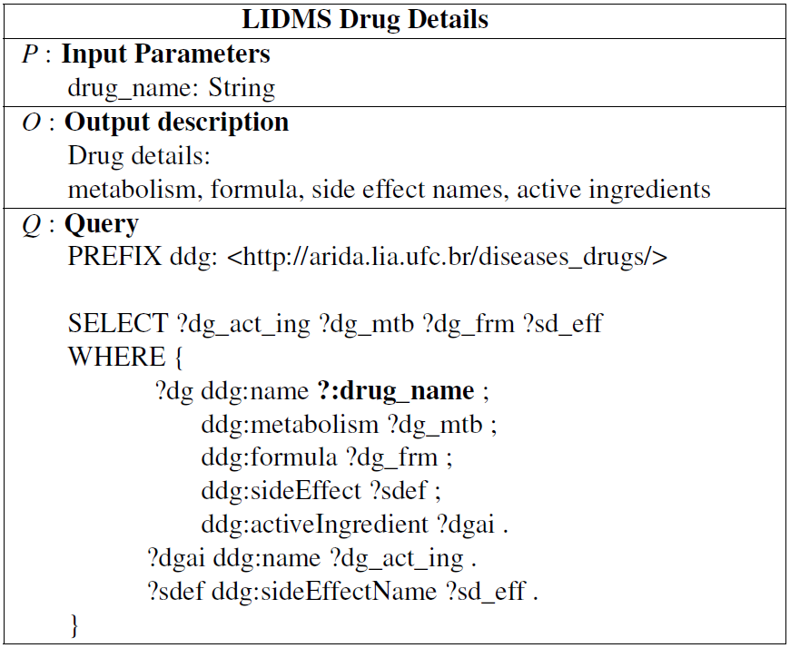
Especificação conceitual do LIDMS Drug Details

Slide 61
Plano de consulta federado

Slide 62
Plano de Execução de Consulta representado como QEF Template
<?xml version="1.0" encoding="UTF-8"?>
<QEPTemplate xmlns="http://giga03.lncc.br/DIP/WP4/CoDIMS-D"
xmlns:op="http://giga03.lncc.br/DIP/WP4/CoDIMS-D/Operator"
xmlns:qep="http://giga03.lncc.br/DIP/WP4/CoDIMS-D/QEP">
<qep:QEP type="Initial">
<op:Operator id="1" prod="2" type="">
<Name>Project</Name>
<ParameterList>
<Variables>dg_act_ing, dg_mtb, dg_frm, sd_eff</Variables>
</ParameterList>
</op:Operator>
<op:Operator id="2" prod="3,4" type="">
<Name>BindLeftJoin</Name>
</op:Operator>
<op:Operator id="3" prod="5,6" type="">
<Name>BindLeftJoin</Name>
</op:Operator>
...

Slide 63
Plano de Execução de Consulta representado como QEF Template
...
<op:Operator id="7" prod="0" type="Scan" numberTuples="?">
<Name>Service</Name>
<ParameterList>
<DataSourceName>SparqlEndpoint</DataSourceName>
<ServiceURI>http://www4.wiwiss.fu-berlin.de/dailymed/sparql</ServiceURI>
<SPARQLQuery>
<![CDATA[
PREFIX rdfs: <http://www.w3.org/2000/01/rdf-schema#>
PREFIX owl: <http://www.w3.org/2002/07/owl#>
PREFIX dmed: <http://www4.wiwiss.fu-berlin.de/dailymed/resource/dailymed/>
select * where {
?dg dmed:fullName ?:drug_name ;
dmed:activeIngredient ?dgai ;
dmed:genericDrug ?gdg ;
owl:sameAs ?sa .
?dgai rdfs:label ?dg_act_ing .
}
]]>
</SPARQLQuery>
</ParameterList>
</op:Operator>
...
</qep:QEP>
</QEPTemplate>

Slide 64
6. Execução de Planos de Consulta Federados sobre a Web de Dados

Slide 65

QEF
Query Evaluation Framework [PORTO et al., 2007]
Ambiente para definição e execução de planos de consulta em ambiente distribuído e acesso a fontes de dados heterogêneas.
Operadores algébricos e de controle (fluxo de dados).
Plano de consulta – árvore
Nós → operadores
Folhas → fontes de dados
Arestas → relacionamentos entre operadores no modo produtor-consumidor
Modelo iterador [GRAEFE, 1990]
Operações open, getNext, close, getMetadata, setMetadata

Slide 66
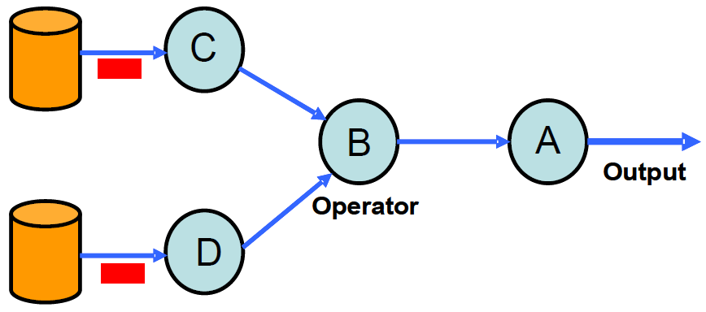
QEF - Planos de Execução de Consultas
Os planos de execução de consultas são modelados como workflows onde operadores são tarefas e o relacionamento consumidor / produtor entre pares define o fluxo de execução.
Fonte: [OLIVEIRA; PORTO, 2010]

Slide 67
QEF-LD
Extensão do QEF para trabalhar com Linked Data.
Revelou-se excelente para tuning de planos, pois não é necessário manipular os planos via API.
Buscamos:
Paralelismo intraoperador – uso de threads;
Redução do número de chamadas a endpoints remotos.

Slide 68
QEF-LD
Extensões:
Tipos RDF: BlankNode, Literal, URI
SPARQL Endpoint Data Source
Operador Service
Operador BindJoin e BindLeftJoin
Operador SetBindJoin
Agrupamento de resultados do produtor esquerdo em um set de tamanho configurável.
Obtenção de tuplas do produtor direito relacionadas com as tuplas do set.
Junção entre ambos.
Operador Union
Permite múltiplos produtores.

Slide 69
Operador Service em QEF Template
...
<op:Operator id="1" prod="0" type="Scan" numberTuples="?">
<Name>Service</Name>
<ParameterList>
<DataSourceName>SparqlEndpoint</DataSourceName>
<ServiceURI>http://www4.wiwiss.fu-berlin.de/diseasome/sparql</ServiceURI>
<SPARQLQuery>
<![CDATA[
PREFIX rdf: <http://www.w3.org/1999/02/22-rdf-syntax-ns#>
PREFIX dsome: <http://www4.wiwiss.fu-berlin.de/diseasome/resource/diseasome/>
SELECT ?ds ?dsn
WHERE {
?ds dsome:name ?dsn .
FILTER regex(?dsn, ?:dsname, "i")
}
ORDER BY ?dsn
]]>
</SPARQLQuery>
</ParameterList>
</op:Operator>
...

Slide 70
BindJoin
Results from Service A

Slide 71
SetBindJoin
Results from Service A
leftTuplesHashTables

Slide 72
SetBindJoin
Results

Slide 73
SetBindJoin
Results

Slide 74
Union

Slide 75
7. Experimentos e Resultados

Slide 76

Experimentos
Consultas
Q1, Q2 e Q3 – Join
Q4, Q5 e Q6 – Left Join
Q7 e Q8 – Union
Metodologia
Ambiente controlado
10 ciclos de execução para cada consulta / configuração
Cada ciclo com 2 execuções
Considerados os resultados semelhantes
Outliers excluídos
Dados de diseasome, dailymed, sider, drugbank, dblp, linkedgeodata e dbpedia.

Slide 77
Q1 – Join – 43016 resultados
PREFIX owl: <http://www.w3.org/2002/07/owl#>
PREFIX geopos: <http://www.w3.org/2003/01/geo/wgs84_pos#>
SELECT ?s ?lat ?long
WHERE {
SERVICE <http://linkedgeodata.arida.ufc.br/sparql> {
?s owl:sameAs ?geo .
}
SERVICE <http://dbpedia.arida.ufc.br/sparql> {
?geo geopos:lat ?lat ;
geopos:long ?long .
}
}

Slide 78
Q1 – Join – 43016 resultados

Slide 79
Q2 – Join – 6124 resultados
PREFIX diseasome: <http://www4.wiwiss.fu-berlin.de/diseasome/resource/diseasome/>
PREFIX dailymed: <http://www4.wiwiss.fu-berlin.de/dailymed/resource/dailymed/>
SELECT DISTINCT ?ds ?dg ?dgn
WHERE {
SERVICE <http://diseasome.arida.ufc.br/sparql> {
?ds diseasome:possibleDrug ?dg .
}
SERVICE <http://dailymed.arida.ufc.br/sparql> {
?dg dailymed:fullName ?dgn .
}
}

Slide 80
Q2 – Join – 6124 resultados

Slide 81
Q3 – Join – 86516 resultados
PREFIX rdfs: <http://www.w3.org/2000/01/rdf-schema#>
PREFIX owl: <http://www.w3.org/2002/07/owl#>
PREFIX dailymed: <http://www4.wiwiss.fu-berlin.de/dailymed/resource/dailymed/>
PREFIX drugbank: <http://www4.wiwiss.fu-berlin.de/drugbank/resource/drugbank/>
PREFIX sider: <http://www4.wiwiss.fu-berlin.de/sider/resource/sider/>
SELECT ?dgain ?dgcf ?sen
WHERE {
SERVICE <http://dailymed.arida.ufc.br/sparql> {
?dg dailymed:activeIngredient ?dgai .
?dgai rdfs:label ?dgain .
?dg dailymed:genericDrug ?gdg .
?dg owl:sameAs ?sa .
}
SERVICE <http://sider.arida.ufc.br/sparql> {
?sa sider:sideEffect ?se .
?se sider:sideEffectName ?sen .
}
SERVICE <http://drugbank.arida.ufc.br/sparql> {
?gdg drugbank:chemicalFormula ?dgcf .
}
}

Slide 82
Q3 – Join – 86516 resultados

Slide 83
Q4 – Left Join – 103631 resultados
PREFIX owl: <http://www.w3.org/2002/07/owl#>
PREFIX geopos: <http://www.w3.org/2003/01/geo/wgs84_pos#>
SELECT ?s ?lat ?long
WHERE {
SERVICE <http://linkedgeodata.arida.ufc.br/sparql> {
?s owl:sameAs ?geo .
}
OPTIONAL {
SERVICE <http://dbpedia.arida.ufc.br/sparql> {
?geo geopos:lat ?lat ;
geopos:long ?long .
}
}
}

Slide 84
Q5 – Left Join – 14325 resultados
PREFIX diseasome: <http://www4.wiwiss.fu-berlin.de/diseasome/resource/diseasome/>
PREFIX dailymed: <http://www4.wiwiss.fu-berlin.de/dailymed/resource/dailymed/>
SELECT DISTINCT ?ds ?dg ?dgn
WHERE {
SERVICE <http://diseasome.arida.ufc.br/sparql> {
?ds diseasome:possibleDrug ?dg .
}
OPTIONAL {
SERVICE <http://dailymed.arida.ufc.br/sparql> {
?dg dailymed:fullName ?dgn .
}
}
}

Slide 85
Q6 – Left Join – 99222 resultados
PREFIX rdfs: <http://www.w3.org/2000/01/rdf-schema#>
PREFIX owl: <http://www.w3.org/2002/07/owl#>
PREFIX dailymed: <http://www4.wiwiss.fu-berlin.de/dailymed/resource/dailymed/>
PREFIX drugbank: <http://www4.wiwiss.fu-berlin.de/drugbank/resource/drugbank/>
PREFIX sider: <http://www4.wiwiss.fu-berlin.de/sider/resource/sider/>
SELECT ?dgain ?dgcf ?sen
WHERE {
SERVICE <http://dailymed.arida.ufc.br/sparql> {
?dg dailymed:activeIngredient ?dgai .
?dgai rdfs:label ?dgain .
?dg dailymed:genericDrug ?gdg .
?dg owl:sameAs ?sa .
}
OPTIONAL {
SERVICE <http://sider.arida.ufc.br/sparql> {
?sa sider:sideEffect ?se .
?se sider:sideEffectName ?sen .
}
}
OPTIONAL {
SERVICE <http://drugbank.arida.ufc.br/sparql> {
?gdg drugbank:chemicalFormula ?dgcf .
}
}
}

Slide 86
Q7 – Union – 5146 resultados
PREFIX owl: <http://www.w3.org/2002/07/owl#>
PREFIX drugbank: <http://www4.wiwiss.fu-berlin.de/drugbank/resource/drugbank/>
PREFIX dailymed: <http://www4.wiwiss.fu-berlin.de/dailymed/resource/dailymed/>
SELECT ?gn ?indication
WHERE {
{
SERVICE <http://drugbank.arida.ufc.br/sparql> {
?dn drugbank:genericName ?gn ;
drugbank:indication ?indication.
}
}
UNION {
SERVICE <http://dailymed.arida.ufc.br/sparql> {
?dn dailymed:name ?gn ;
dailymed:indication ?indication .
}
}
}

Slide 87
Q8 – Union – 18327 resultados
PREFIX dc: <http://purl.org/dc/elements/1.1/>
PREFIX rdfs: <http://www.w3.org/2000/01/rdf-schema#>
SELECT ?label ?pub_title where {
{
SERVICE <http://dblp01.arida.ufc.br/sparql> {
?publication dc:creator ?dblp_researcher ;
dc:title ?pub_title .
?dblp_researcher rdfs:label ?label .
FILTER regex(?label, "^Aab")
}
} UNION {
SERVICE <http://dblp02.arida.ufc.br/sparql> {
?publication dc:creator ?dblp_researcher ;
dc:title ?pub_title .
?dblp_researcher rdfs:label ?label .
FILTER regex(?label, "^Bab")
}
...
} UNION {
SERVICE <http://dblp09.arida.ufc.br/sparql> {
?publication dc:creator ?dblp_researcher ;
dc:title ?pub_title .
?dblp_researcher rdfs:label ?label .
FILTER regex(?label, "^Iab")
}
} UNION {
SERVICE <http://dblp10.arida.ufc.br/sparql> {
?publication dc:creator ?dblp_researcher ;
dc:title ?pub_title .
?dblp_researcher rdfs:label ?label .
FILTER regex(?label, "^Jab")
}
}
}

Slide 88
8. Conclusão

Slide 89
Considerações finais
QEF-LD
Processador eficiente para planos de consulta federados
Usado em diferentes arquiteturas
Mediador
LIDMS
LEXEN - Ambiente de execução de LIDMS
Planos de consulta parametrizados
Cache de planos

Slide 90
Trabalhos futuros
QEF-LD
Experimentos em ambiente web
Melhorias de desempenho no QEF-LD
Operadores
SetBindLeftJoin
Adicionar adaptatividade
Adicionar paralelismo interoperador
Implementar formas de consulta
CONSTRUCT, DESCRIBE e ASK
Cache de dados e índices
Interface gráfica para criação / manipulação dos planos.

Slide 91
Trabalhos futuros
LEXEN
Adicionar mais formatos de saída
RDF Store para metadados e visões materializadas
Ferramenta para construção de LIMDS
Construção de mediador
Links virtuais entre ontologias

Slide 92
Referências
GÖRLITZ, O.; STAAB, S. Federated Data Management and Query Optimization for Linked Open Data. In: VAKALI, A.; JAIN, L. (Ed.). New Directions in Web Data Management 1. [S.l.]: Springer Berlin / Heidelberg, 2011, (Studies in Computational Intelligence, v. 331). p. 109–137. ISBN 978-3-642-17550-3.
GRAEFE, G. Encapsulation of parallelism in the volcano query processing system. In: Proceedings of the 1990 ACM SIGMOD international conference on Management of data. New York, NY, USA: ACM, 1990. (SIGMOD ’90), p. 102–111. ISBN 0-89791-365-5.
HARTIG, O.; BIZER, C.; FREYTAG, J.-C. Executing SPARQL Queries over the Web of Linked Data. In: BERNSTEIN, A. et al. (Ed.). The Semantic Web - ISWC 2009. [S.l.]: Springer Berlin / Heidelberg, 2009, (Lecture Notes in Computer Science, v. 5823). p. 293–309.
HEATH, T.; BIZER, C. Linked Data: Evolving the Web into a Global Data Space. 1st. ed. [S.l.]: Morgan & Claypool, 2011. 136 p. ISBN 9781608454303.
JARRAR, M.; DIKAIAKOS, M. D. A Query Formulation Language for the Data Web. IEEE Transactions on Knowledge and Data Engineering, IEEE Computer Society, 2010.
LANGEGGER, A. A Flexible Architecture for Virtual Information Integration based on Semantic Web Concepts. Tese (Doutorado) — J. Kepler University Linz, 2010.
LENZERINI, M. Data integration: a theoretical perspective. In: Proceedings of the twenty-first ACM SIGMOD-SIGACT-SIGART symposium on Principles of database systems. New York, NY, USA: ACM, 2002. (PODS ’02), p. 233–246. ISBN 1-58113-507-6.
LE-PHUOC, D. et al. Rapid prototyping of semantic mash-ups through semantic web pipes. In: Proceedings of the 18th international conference on World wide web - WWW ’09. [S.l.]: ACM Press, 2009. p. 581–590. ISBN 9781605584874.
OLIVEIRA, D. E. de; PORTO, F. QEF User Manual. September 2010.

Slide 93



Obrigado!
Dúvidas ou sugestões?
Regis Pires Magalhães
regispires@lia.ufc.br

